Slide 1
Термины
Переменная V – то, чему можно присвоить значение
Значение X – то, что можно присвоить переменной
Домен D – набор значений
Ограничение C – условие, наложенное на значения переменных
Задача раскраски карты в 4 цвета:
  V – область
  X – цвет
  D – множество цветов, в которые можно раскрасить область
  C – граничащие области не могут быть раскрашены в один цвет
Асирян

Slide 2
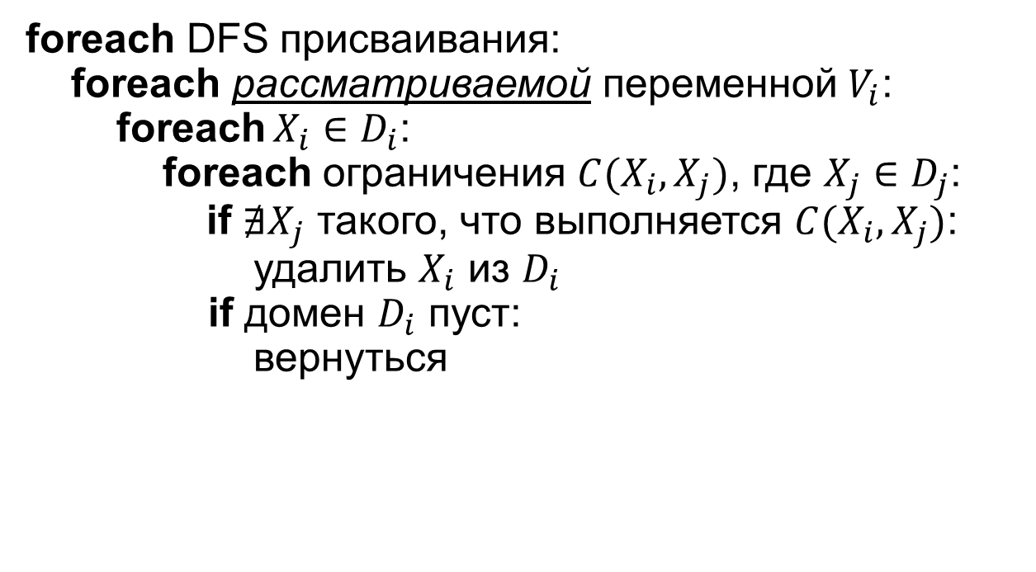
Алгоритм сокращения домена
foreach DFS присваивания:
foreach рассматриваемой переменной $V_{i}$:
foreach $X_{i}∈D_{i}$:
foreach ограничения $C(X_{i},X_{j})$, где $X_{j}∈D_{j}$:
if $∄X_{j}$ такого, что выполняется $C(X_{i},X_{j})$:
удалить $X_{i}$ из $D_{i}$
if домен $D_{i}$ пуст:
вернуться
Асирян

Slide 3
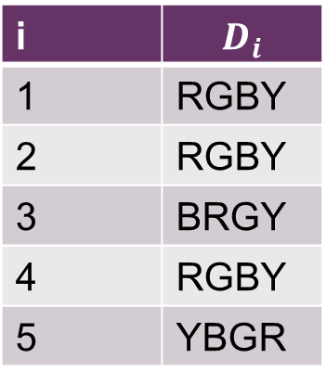
Алгоритм сокращения домена. Пример
Рассматриваемые переменные – соседи. Случайный порядок.
1
5
i | $$D_{i}$$
1 | RGBY
2 | RGBY
3 | BRGY
4 | RGBY
5 | YBGR
2
3
4
Асирян

Slide 4
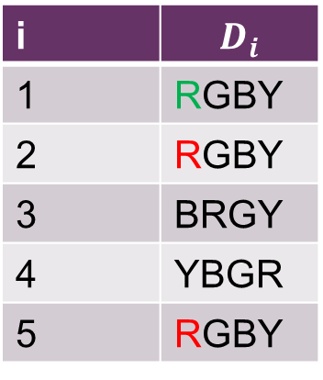

Алгоритм сокращения домена. Пример
Рассматриваемые переменные – соседи. Случайный порядок.
1
5
i | $$D_{i}$$
1 | RGBY
2 | RGBY
3 | BRGY
4 | YBGR
5 | RGBY
$$V_{1}=R$$
2
3
4
Асирян

Slide 5

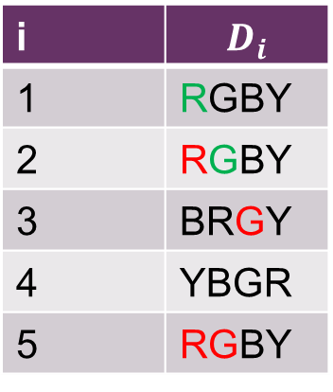

Алгоритм сокращения домена. Пример
Рассматриваемые переменные – соседи. Случайный порядок.
1
5
i | $$D_{i}$$
1 | RGBY
2 | RGBY
3 | BRGY
4 | YBGR
5 | RGBY
$$V_{1}=R$$
$$…$$
2
$$V_{2}=G$$
3
4
Асирян

Slide 6
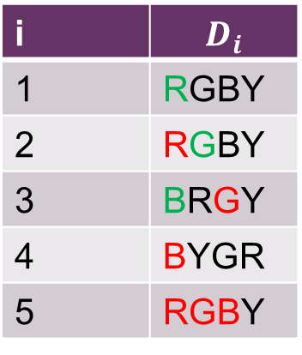


Алгоритм сокращения домена. Пример
Рассматриваемые переменные – соседи. Случайный порядок.
1
5
i | $$D_{i}$$
1 | RGBY
2 | RGBY
3 | BRGY
4 | BYGR
5 | RGBY
$$V_{1}=R$$
$$…$$
2
$$V_{2}=G$$
$$…$$
$$V_{3}=B$$
3
4
Асирян

Slide 7


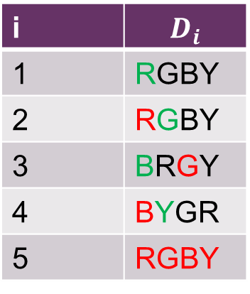
Алгоритм сокращения домена. Пример
Рассматриваемые переменные – соседи. Случайный порядок.
1
5
i | $$D_{i}$$
1 | RGBY
2 | RGBY
3 | BRGY
4 | BYGR
5 | RGBY
$$V_{1}=R$$
$$…$$
2
$$V_{2}=G$$
$$…$$
$$V_{3}=B$$
$$…$$
3
4
$$V_{4}=Y$$
Асирян

Slide 8
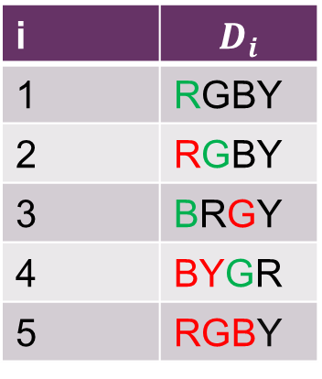

Алгоритм сокращения домена. Пример
Рассматриваемые переменные – соседи. Случайный порядок.
1
5
i | $$D_{i}$$
1 | RGBY
2 | RGBY
3 | BRGY
4 | BYGR
5 | RGBY
$$V_{1}=R$$
$$…$$
2
$$V_{2}=G$$
$$…$$
$$V_{3}=B$$
$$…$$
3
4
$$V_{4}=Y$$
$$V_{4}=G$$
Асирян

Slide 9
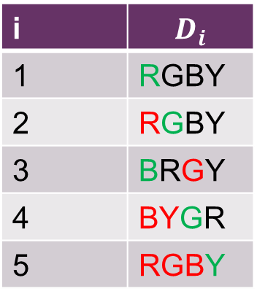

Алгоритм сокращения домена. Пример
Рассматриваемые переменные – соседи. Случайный порядок.
1
5
i | $$D_{i}$$
1 | RGBY
2 | RGBY
3 | BRGY
4 | BYGR
5 | RGBY
$$V_{1}=R$$
$$…$$
2
$$V_{2}=G$$
$$…$$
$$V_{3}=B$$
$$…$$
3
4
$$V_{4}=Y$$
$$V_{4}=G$$
$$V_{5}=Y$$
Асирян

